Slide 1
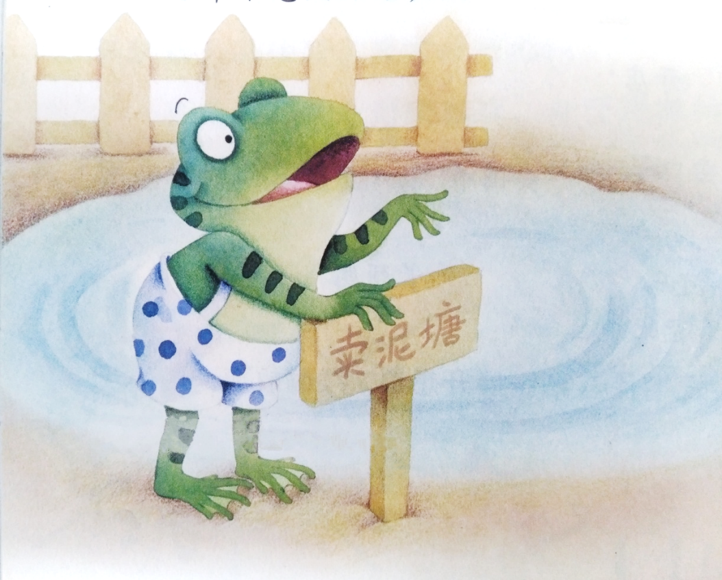
教育部编义务教育语文教科书二年级下册
mài
21 青蛙卖泥塘
贵港市港南区木松岭学校 刘莉莉

Slide 2
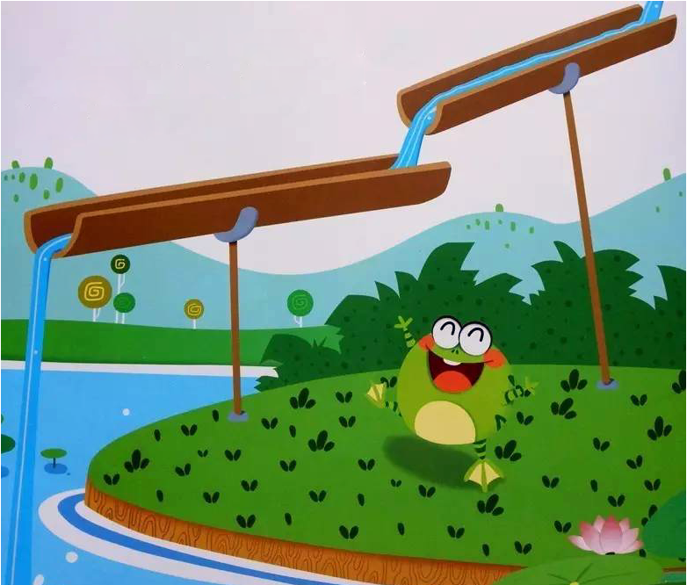
青蛙住在烂泥塘，
想要卖掉换新房。
竖起牌子吆喝响，
卖泥塘喽，卖泥塘！
老牛说它不长草，
烂泥塘，播撒忙；
野鸭说它水太少，
引来泉水灌泥塘。

Slide 3
合作学习
齐读第10自然段，说一说还有哪些动物提出什么建议？
提示：1.先读书，再圈出有哪些小动物？
2.然后和同桌说一说，小动物分别提出了什么建议？

Slide 4
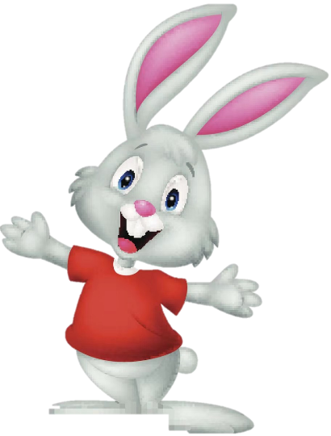
“这里缺点儿树”
“这里缺点儿花”
“这个水坑坑嘛，在里边打打滚倒挺舒服。不过，要是周围有些草就更好了。”
“这地方好是好，就是塘里的水太少了。”
“这地方好是好，就是 。”
……
“这儿应该盖所房子”
“这里还缺条路”

Slide 5
读一读，演一演
小鸟飞来说，
这里缺点儿树；
蝴蝶飞来说，
这里缺点儿花儿;
小兔跑来说，
这里还缺条路；
小猴跑来说，
这儿应该盖所房子
小狐狸跑来说，……

Slide 6
想一想
小青蛙听了小动物的话，他做了哪些事？请你用“ ”画出来。

Slide 7
修了路
栽了树
盖了房
种了花

Slide 8
自主学习
请同学们默读课文第12自然段，用 画 出课文描写烂泥塘变漂亮的句子。

Slide 9
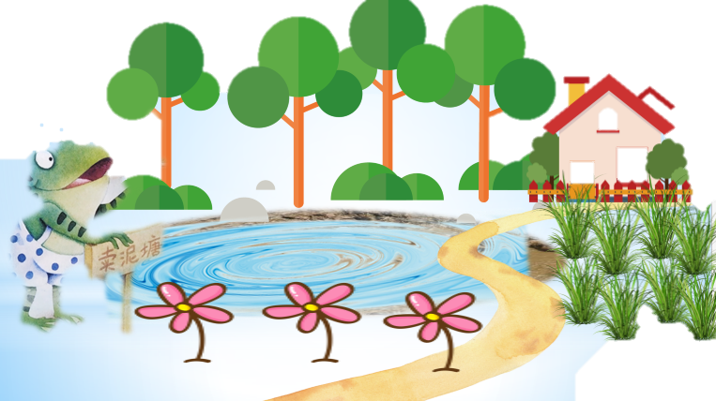
“卖泥塘喽，卖泥塘！多好的地方！
有树，有花，有草，有水塘。
你可以看蝴蝶在花丛中飞舞，听小鸟在树上唱歌。
你可以在水里尽情游泳，躺在草地上晒太阳。
这儿还有道路通到城里……”

Slide 10
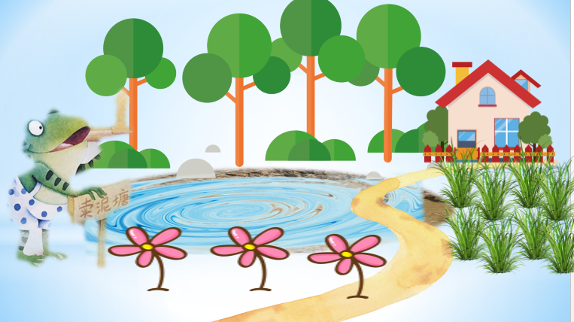
青蛙继续卖泥塘，小动物们来支招。缺花缺草还缺房，青蛙听了干活忙。栽了树，种了花，修了路，盖了房，烂泥塘呀变了样，青蛙不再卖泥塘。

Slide 11
夸一夸

Slide 12
当堂检测
一、我会连。
栽 种 盖 买 引 修
花 树 路 房子 草籽 水
二、辨一辨，选词填空。
①于是 ②要是 ③就是
1.这地方好是好，（ ）塘里的水太少了。
2.不过，（ ）周围有些草就好了。
3.（ ），他就去采集草籽，播撒在泥塘周围的地上。
三、我会写。
1.多美的地方啊！有 ，有 ，有 ，有 。

Slide 13
作业布置
1.请你回家把这个故事告诉家人，再录成视频分享到班级群里。
2.（选做）请你也学青蛙最后吆喝的样子，向同学推荐一样东西，可以是一本书、一种文具……

Slide 14
